Slide 1
Раздел программы «Мир насекомых» Тема занятия «Полезные насекомые»
Государственное учреждение образования
«Лидский районный экологический центр детей и молодёжи»
Ленцевич Ольга Станиславовна,
педагог дополнительного образования

Slide 2
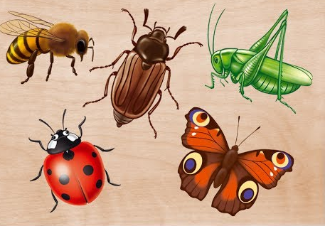
Цель: формирование знаний о многообразии полезных насекомых и их пользе для человека
Задачи:
расширить знания о полезных насекомых;
сформировать понимание о целостности природы и важности каждого живого организма в ней;
воспитать бережное отношение к живым организмам.

Slide 3
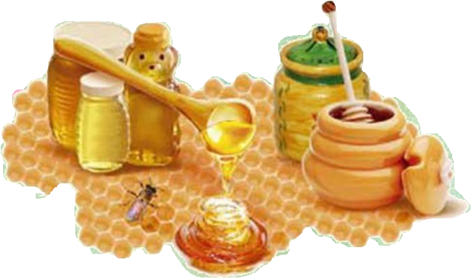
Одним из немногих насекомых, которое сотрудничает с человеком, является пчела. Это одомашненные насекомые. На их разведении основано пчеловодство.
Медоносная пчела дает мед, воск, прополис (пчелиный клей), апилак (пчелиный яд), маточное молочко.
Пчёлы используют прополис для замазывания щелей и отверстий в улье. А человеком прополис широко используется в медицине.

Slide 4
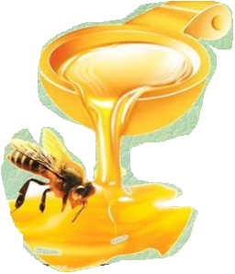
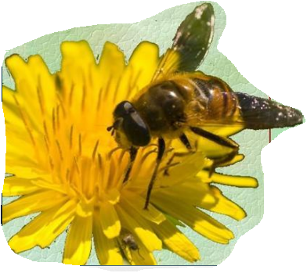
Пчела медоносная не только производит мёд, но и играет ключевую роль в опылении растений.
Насекомое интересно биологам, ищущим новые методы лечения заболеваний людей, вроде аллергии.

Slide 5
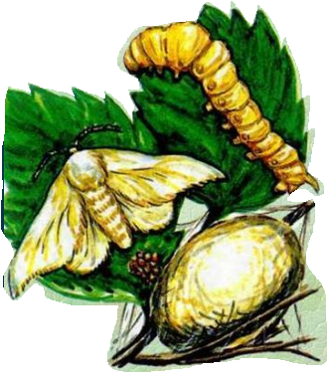
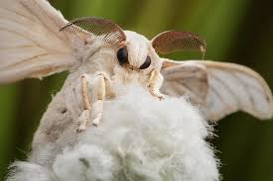
Тутовый шелкопряд, как и медоносная пчела – одомашненное насекомое.
С его помощью получают шелковую нить, выделяемую прядильными железами гусеницы при постройке кокона, нить шелка непрерывна, до 1000 м длины.

Slide 6
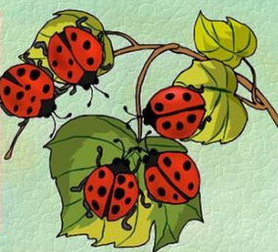
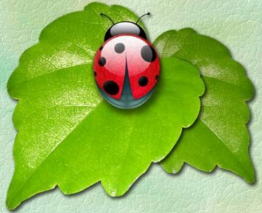
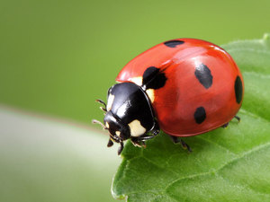
Для естественной защиты растений в саду лучше использовать полезных насекомых в качестве естественных врагов вредных организмов. Божья коровка стоит на первом месте защитников садов и полей. Она съедает в день более 100 насекомых и уничтожает опасного вредителя сада - тлю.

Slide 7
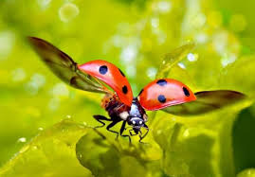
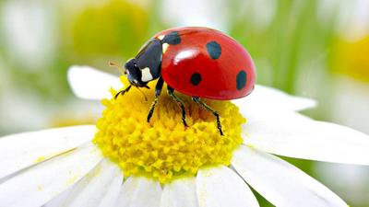
Маленького красного жучка с чёрными пятнышками на спинке назвали так потому, что при опасности на сгибах ножек этого жучка выступают капельки оранжевой жидкости – «молочка». Это ядовитое молочко спугивает врагов божьей коровки. Красный цвет жука как бы говорит: «Не трогай меня, я невкусный!»

Slide 8
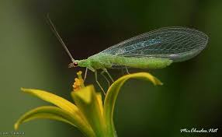
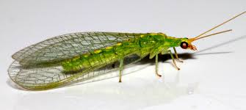
Златоглазка – личинка божьей коровки - наряду с божьими коровками является врагом тли. Своё название получила за глаза. Из-за большого количества пожираемых вредителей личинки златоглазок являются полезными насекомыми в сельском и лесном хозяйстве. В среднем личинка златоглазки уничтожает от 100 до 150 тлей в день.

Slide 9
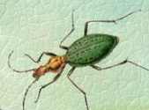
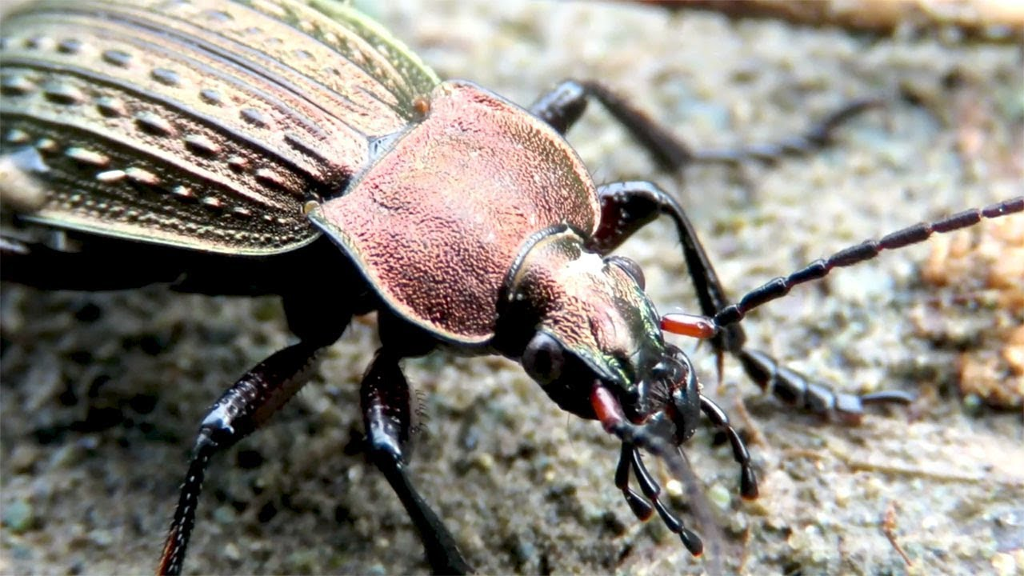
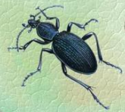
Жужелица – хищник, но ест она только гусениц, тлей, личинки жуков. Жужелица – очень полезное насекомое леса. Она также отличный помощник садоводов и огородников, помогающий очищать сад от вредителей.

Slide 10
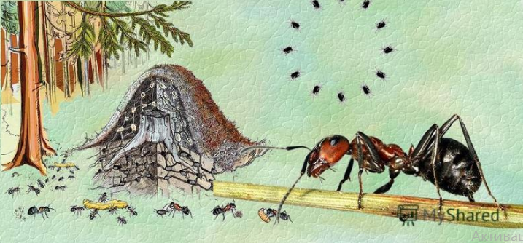
Муравьи живут семьями в муравейниках, которые устраивают в почве, древесине, под камнями. По запаху они узнают «своих» и «чужих», находят дорогу к своему дому. Муравьи поедают мелких гусениц, больные гнилью и плесенью растения, которые заражают лес, истребляют множество вредных насекомых, поэтому и считаются «санитарами леса».

Slide 11
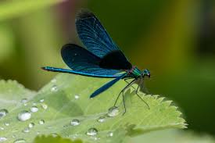
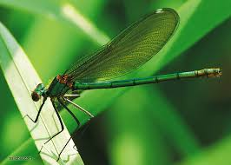
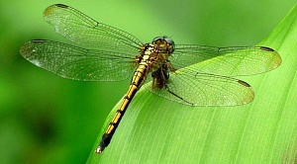
Стрекоза - хищное насекомое, с большими сложными глазами. Крылья у стрекозы всегда расположены перпендикулярно к телу. Летают очень быстро, на лету вылавливая множество мелких насекомых, особенно комаров, мошек, молей и других вредителей, чем приносят большую пользу человеку.

Slide 12
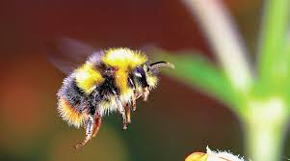
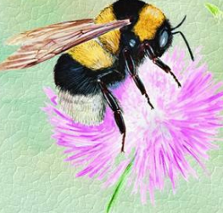
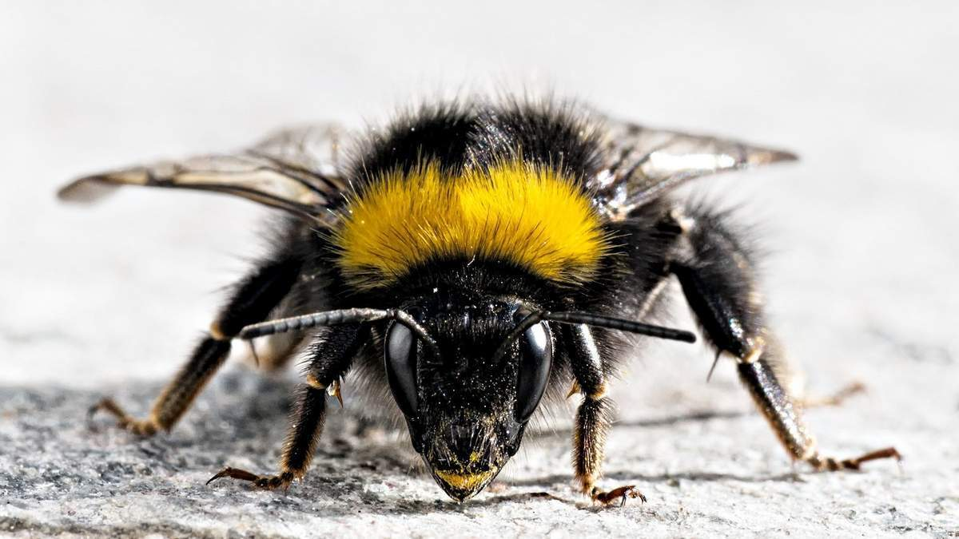
Шмель. Толстые неуклюжие животные предупреждают о своём приближении характерным жужжанием. Шмель опыляет клевер С помощью больших глаз и усиков шмель выбирает нужный цветок. Сок и пыльца служат ему пищей. Шмель опыляет клевер.

Slide 13
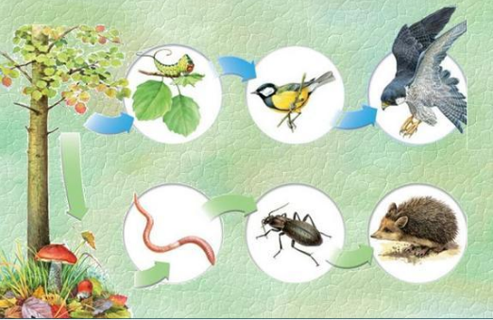
Пищевая цепь - система передачи вещества и энергии от организма к организму, в которой каждый предыдущий организм истребляется последующим. Насекомые - неотъемлемая часть пищевой цепочки. Насекомые являются пищей для многих животных.

Slide 14
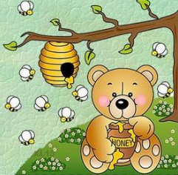
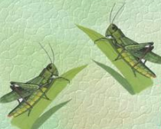
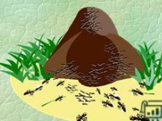
Живые барометры
Пчелы сидят в улье и громко гудят: к непогоде, к дождю.
Поздно вечером громко трещат кузнечики: к хорошей погоде.
Муравьи прячутся в муравейник и закрывают все ходы в него: значит будет дождь.

Slide 15
Проверь себя!
1. Каких полезных насекомых вы знаете?
Ответ: пчела, муравей, жужелица, тутовый шелкопряд, божья коровка, златоглазка 2. Какое насекомое является хищником, при этом питается гусеницами, тлей и личинками жуков?
Ответ: жужелица 3. Следует ли оберегать стрекоз?
Ответ: да, они уничтожают мошек и комаров 4. Кто является самым опасным врагом тли?
Ответ: божья коровка и её личинки, златоглазка

Slide 16
Проверь себя!
5. Насекомое, дающее человеку мед и опыляющее растения?
Ответ: пчела 6. Какое насекомое поедает в течение лета на огороде тлю, клеща, щитовку, гусениц?
Ответ: златоглазка 7. Для чего человек разводит тутового шелкопряда?
Ответ: получает из его коконов натуральный шёлк 8. Какое насекомое является одним из самых активный санитаров леса.
Ответ: муравей

